Slide 1

https://bit.ly/35Y0Pjd

Slide 2

IoT con Raspberry Pi, Parte I
Javier Vila

Slide 3


Slide 4


Slide 5


Slide 6

¿Qué es esto del IoT?

Slide 7


Slide 8
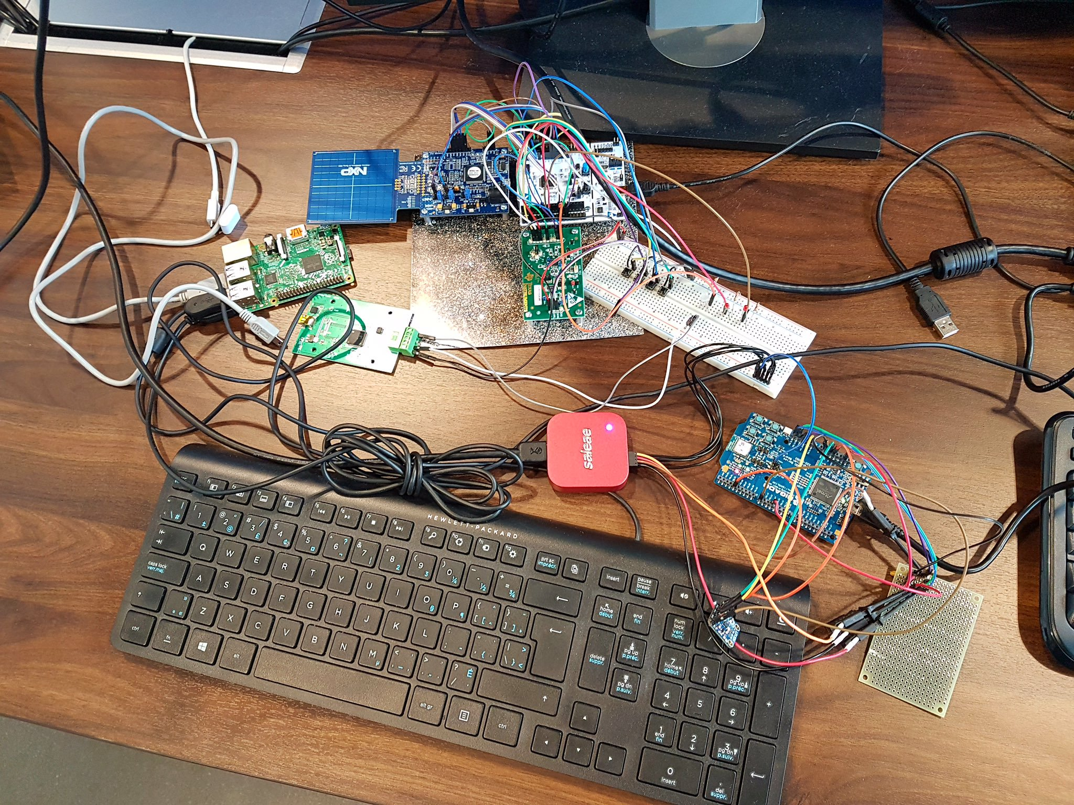

Slide 9

IoT == Internet of Terror

Slide 10


Slide 11


Slide 12


Slide 13


Slide 14


Slide 15
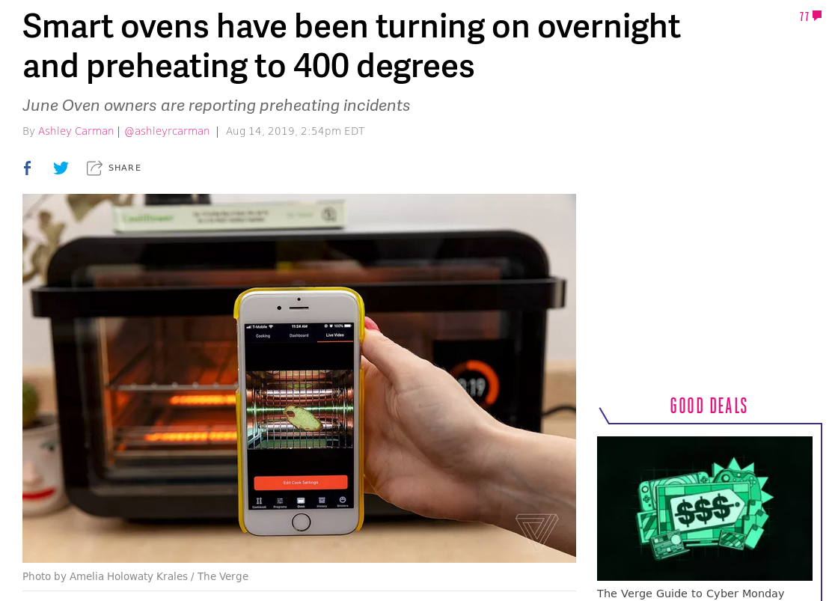

Slide 16



Slide 17


Slide 18
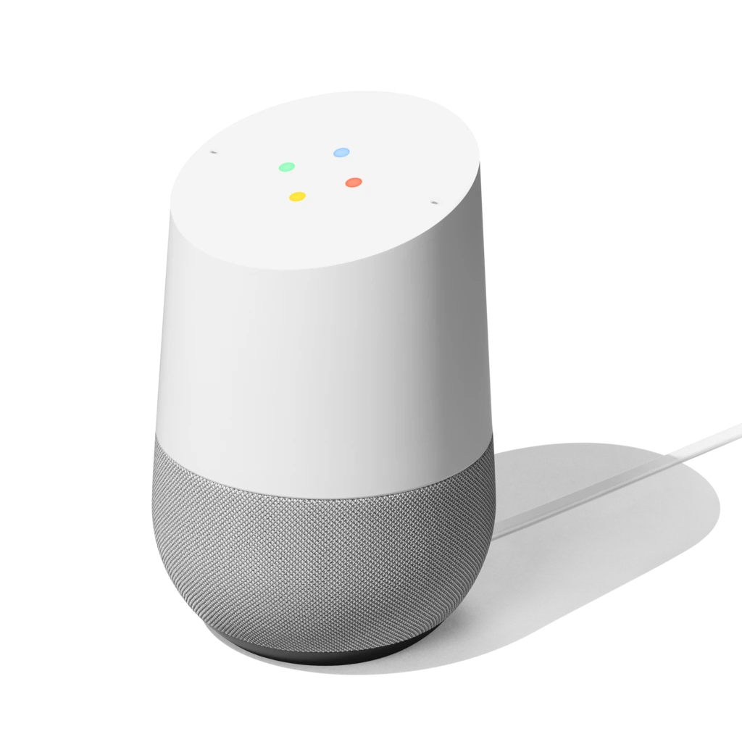

Slide 19



Slide 20


Slide 22


Slide 23


Sentidiño!

Slide 24
@internetofshit

Slide 25

Notes:
Qué es una raspberry pi?

Slide 26
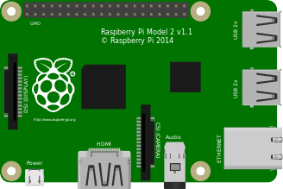

Slide 27
Instalación del sistema
operativo (Raspbian)

Slide 28
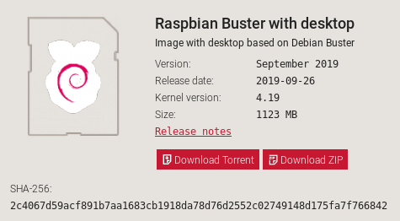
https://www.raspberrypi.org/downloads/raspbian/

Slide 29


Slide 30
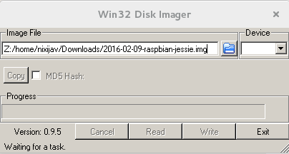

https://sourceforge.net/projects/win32diskimager/

Slide 31
Usuario: pi
Contraseña: raspberry

Slide 32
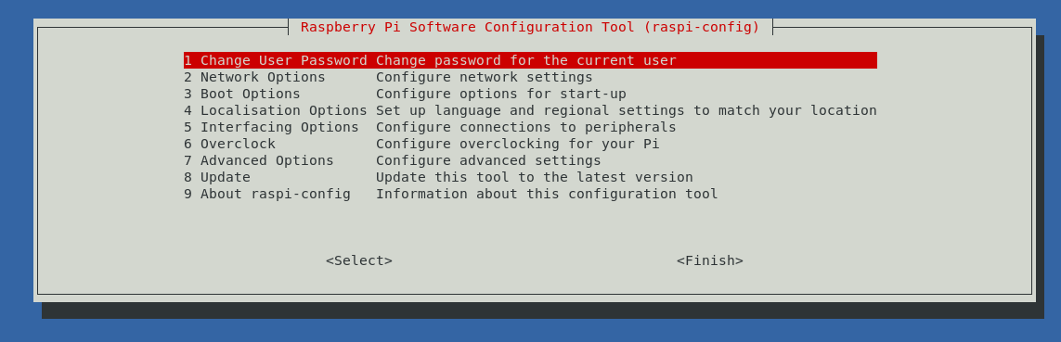
sudo raspi-config

Slide 33
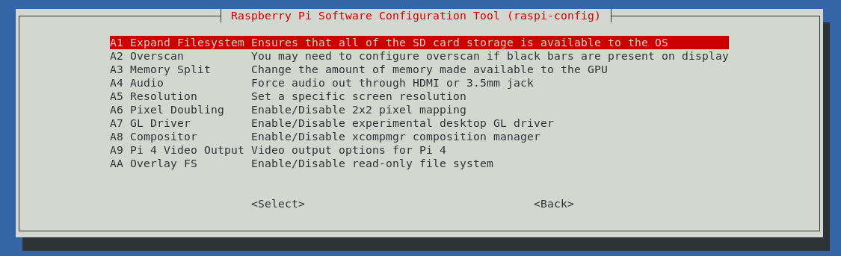
Opciones avanzadas

Slide 34
Introducción al GPIO

Slide 35
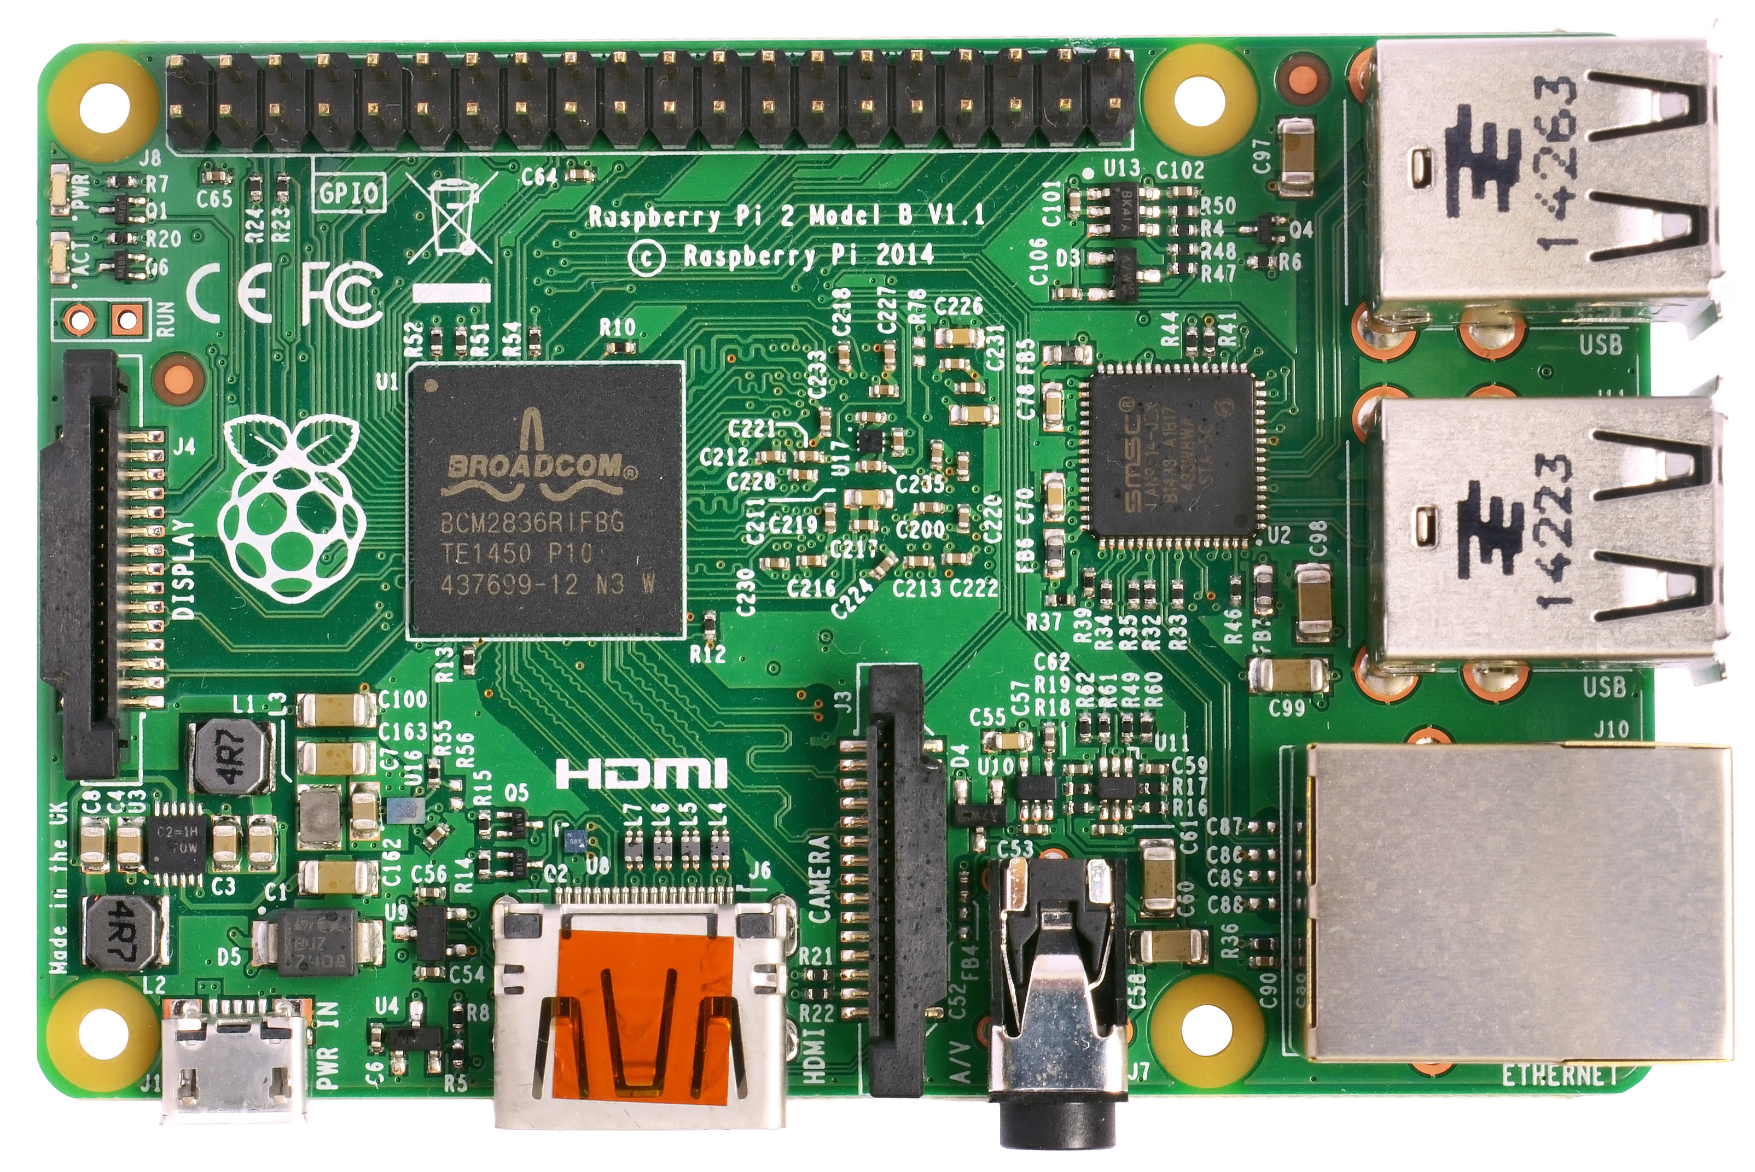

Slide 36


Slide 37
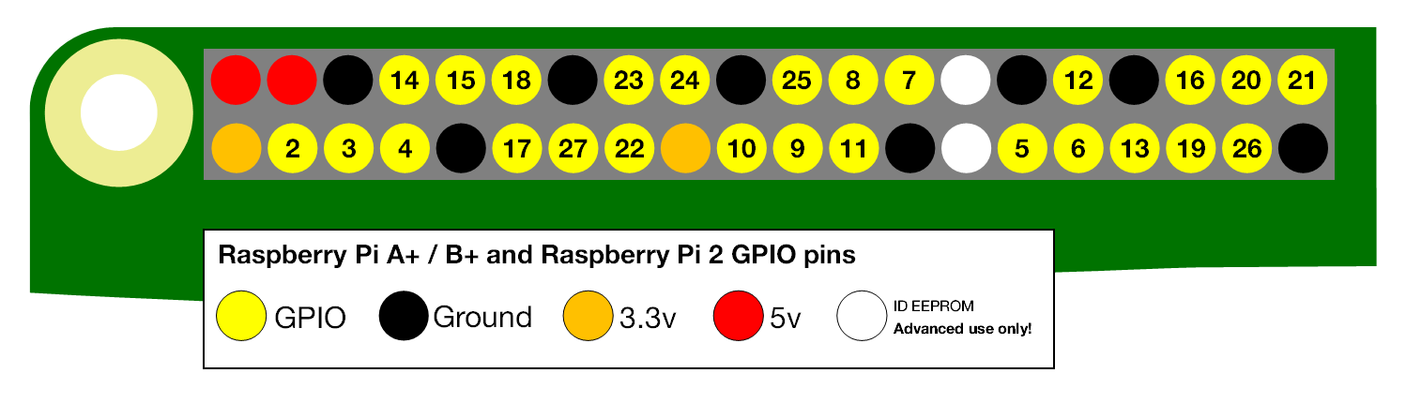
https://es.pinout.xyz

Slide 38
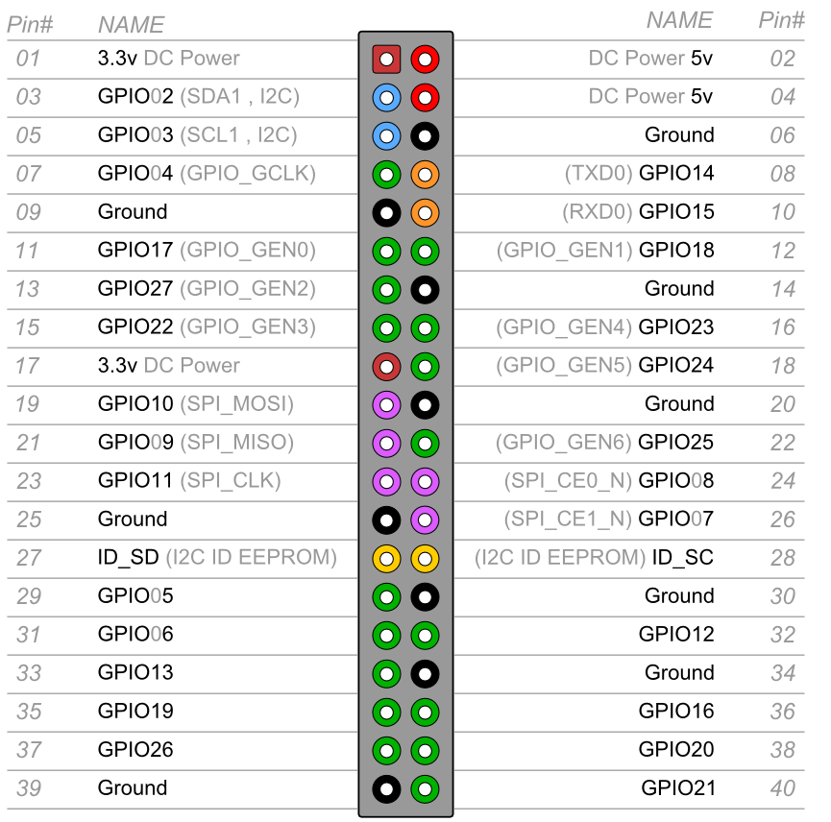

Slide 39
i2c
i2c
Serial
SPI
SPI

Slide 40

20 mA máx. por pin. 51 mA totales.

Slide 41
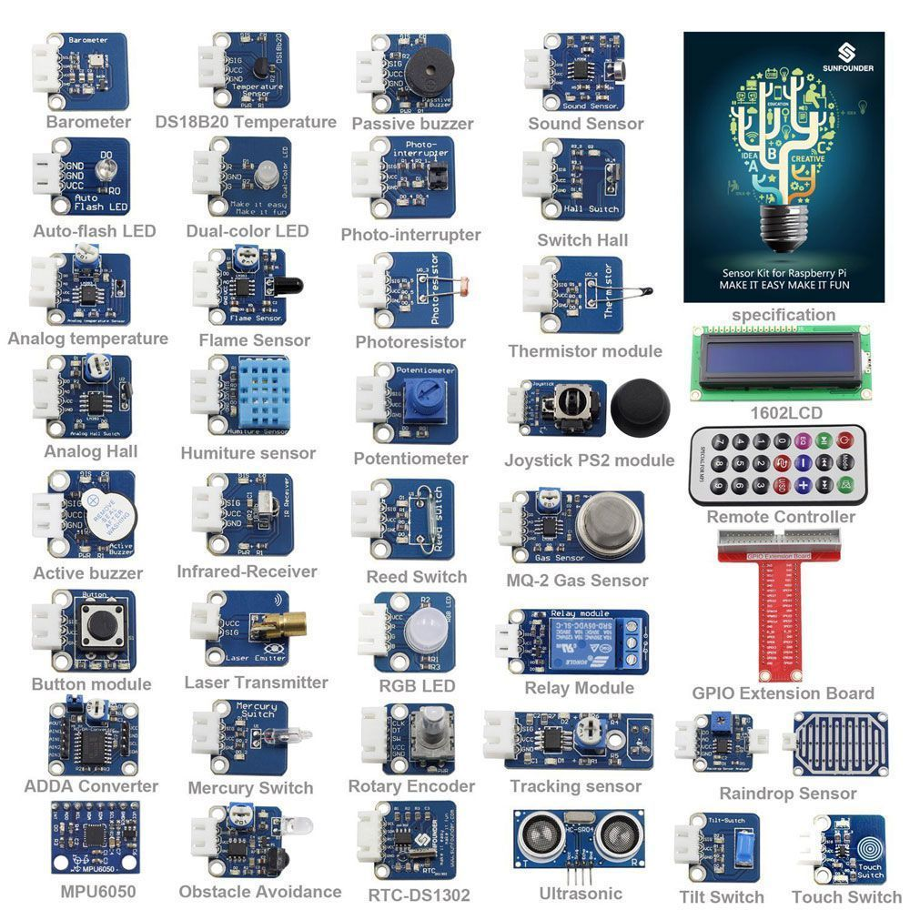

Slide 42


Slide 43
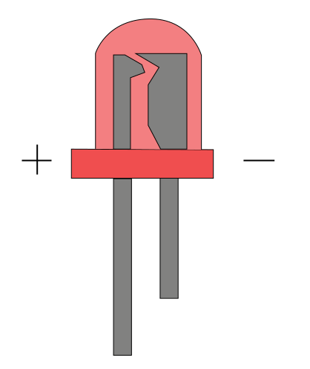

Slide 44
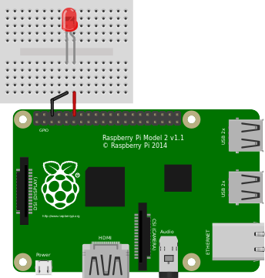

Slide 45
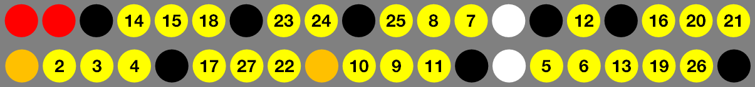
gpio -g mode 18 out
gpio -g write 18 1

Slide 46
gpio -g mode 18 out
gpio -g write 18 1

Slide 47
import RPi.GPIO as GPIO
import time
GPIO.setwarnings(False)
GPIO.setmode(GPIO.BCM)
GPIO.setup(18, GPIO.OUT)
while 1:
GPIO.output(18, True)
time.sleep(1)
GPIO.output(18, False)
time.sleep(1)

Slide 48
wget https://goo.gl/XuvJZ8 -o led.py

Slide 49
Lectura de sensores

Slide 51
SÓLO 3.3V!

Slide 52
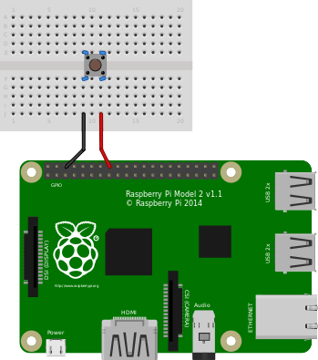

Slide 53
import RPi.GPIO as GPIO
import time
GPIO.setwarnings(False)
GPIO.setmode(GPIO.BCM)
GPIO.setup(23, GPIO.IN, pull_up_down = GPIO.PUD_UP)
while 1:
print(GPIO.input(23))
time.sleep(5)

Slide 54
wget https://goo.gl/u5oyQA -o button.py

Slide 55
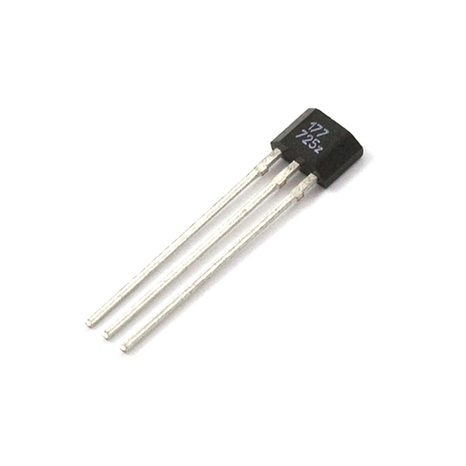

Slide 56
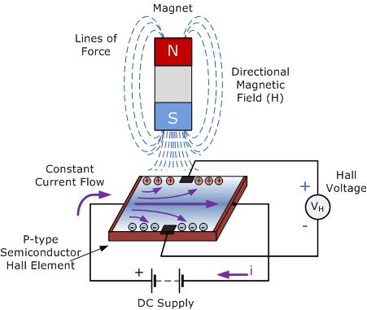

Slide 57
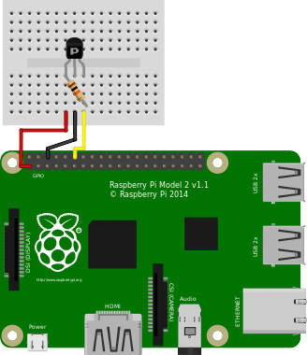

Slide 58
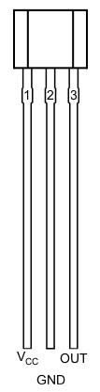
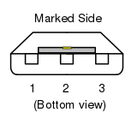

Slide 60
import RPi.GPIO as GPIO
import time
GPIO.setwarnings(False)
GPIO.setmode(GPIO.BCM)
GPIO.setup(18, GPIO.IN)
while 1:
if(GPIO.input(18)):
print("Sensor hall activado")
else:
print("Sensor hall desactivado")
time.sleep(0.5)

Slide 61
wget https://goo.gl/VmC5z1 -o hall.py

Slide 62
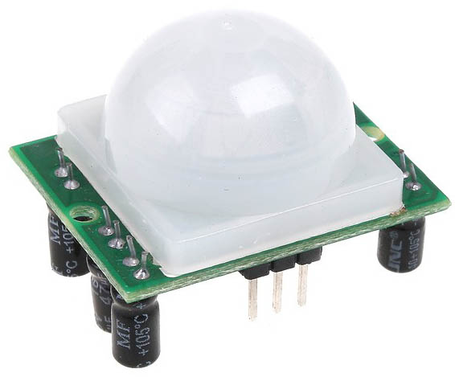

Slide 63
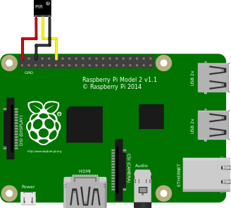

Slide 64
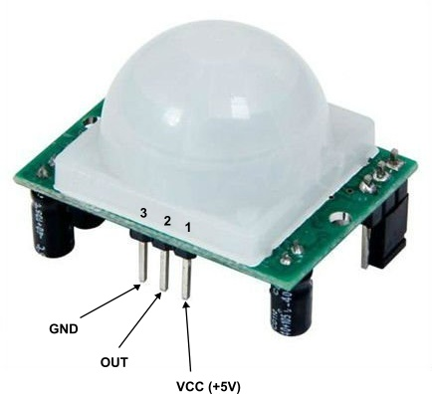

Slide 65
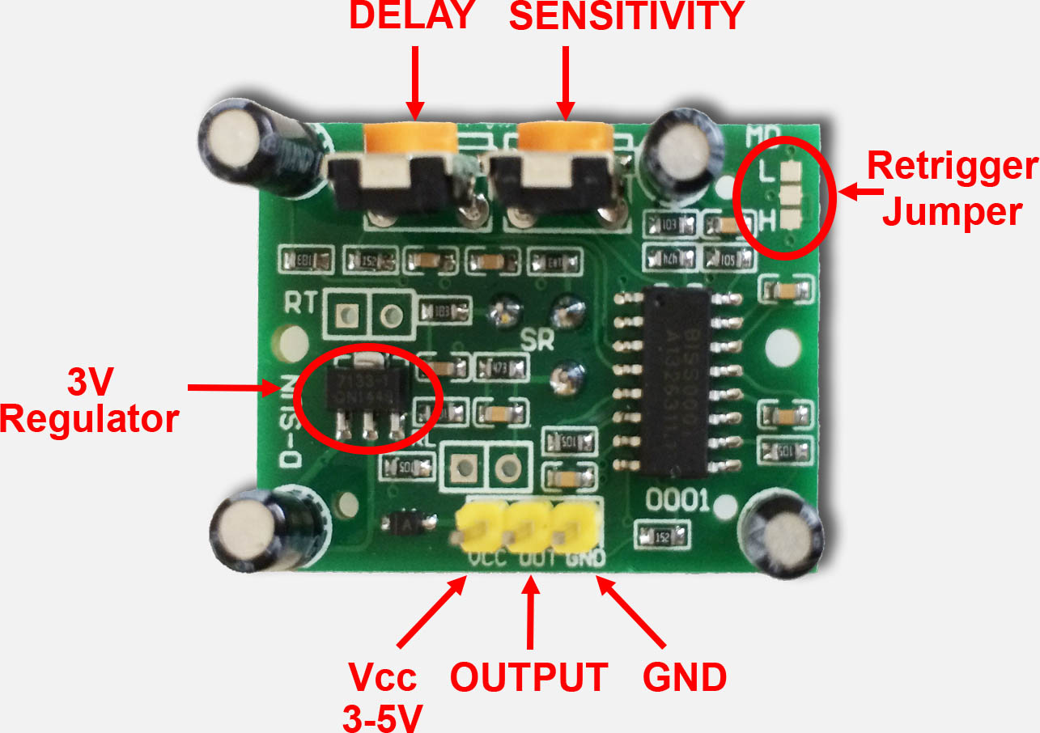

Slide 66
import RPi.GPIO as GPIO
import time
GPIO.setwarnings(False)
GPIO.setmode(GPIO.BCM)
GPIO.setup(18, GPIO.IN)
while 1:
if(GPIO.input(18)):
print("El PIR ha detectado \
movimiento")
time.sleep(0.5)

Slide 67
wget https://goo.gl/RSthhi -o pir.py

Slide 68

Qué hacemos con
todo esto?

Slide 69


Slide 70


Slide 71
https://maker.ifttt.com/trigger/[evento]/with/key/[...]

Slide 72
import RPi.GPIO as GPIO
import time
import requests
GPIO.setwarnings(False)
GPIO.setmode(GPIO.BCM)
GPIO.setup(18, GPIO.IN)
while 1:
if(GPIO.input(18)):
requests.get(‘maker.ifttt...’)
time.sleep(0.5)

Slide 73


Slide 74
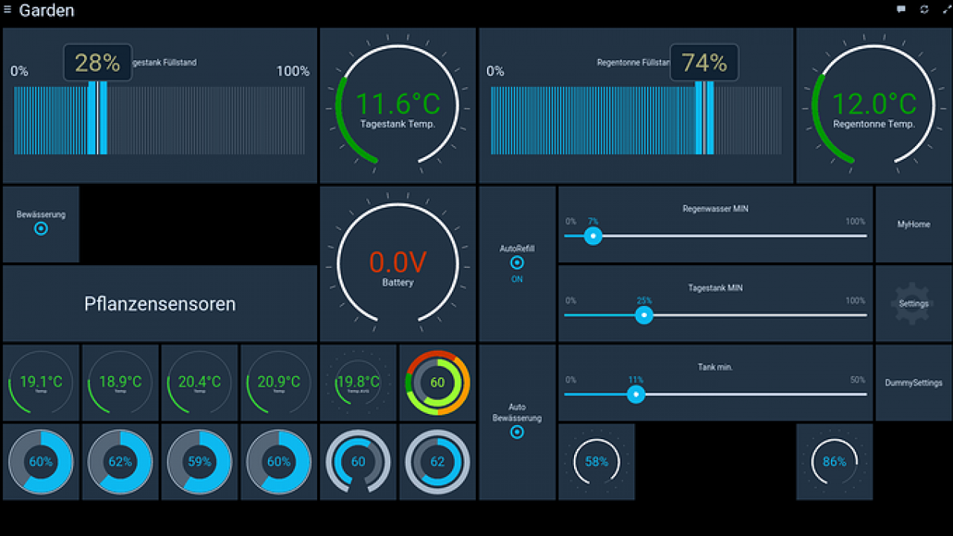

Slide 75


@nixijav
@ResonantWave
@
iot@nixijav.com

